Slide 1

DASHBOARD
PEOPLE ANALYTICS
O objetivo do dashboard é monitorar o quadro de funcionários para ter melhor controle da rotatividade do pessoal, do custo da mão de obra, entre outros indicadores. A seguir a análise das informações de contratações, demissões, horas extras, turnover, absenteísmo e retenção.

Slide 2







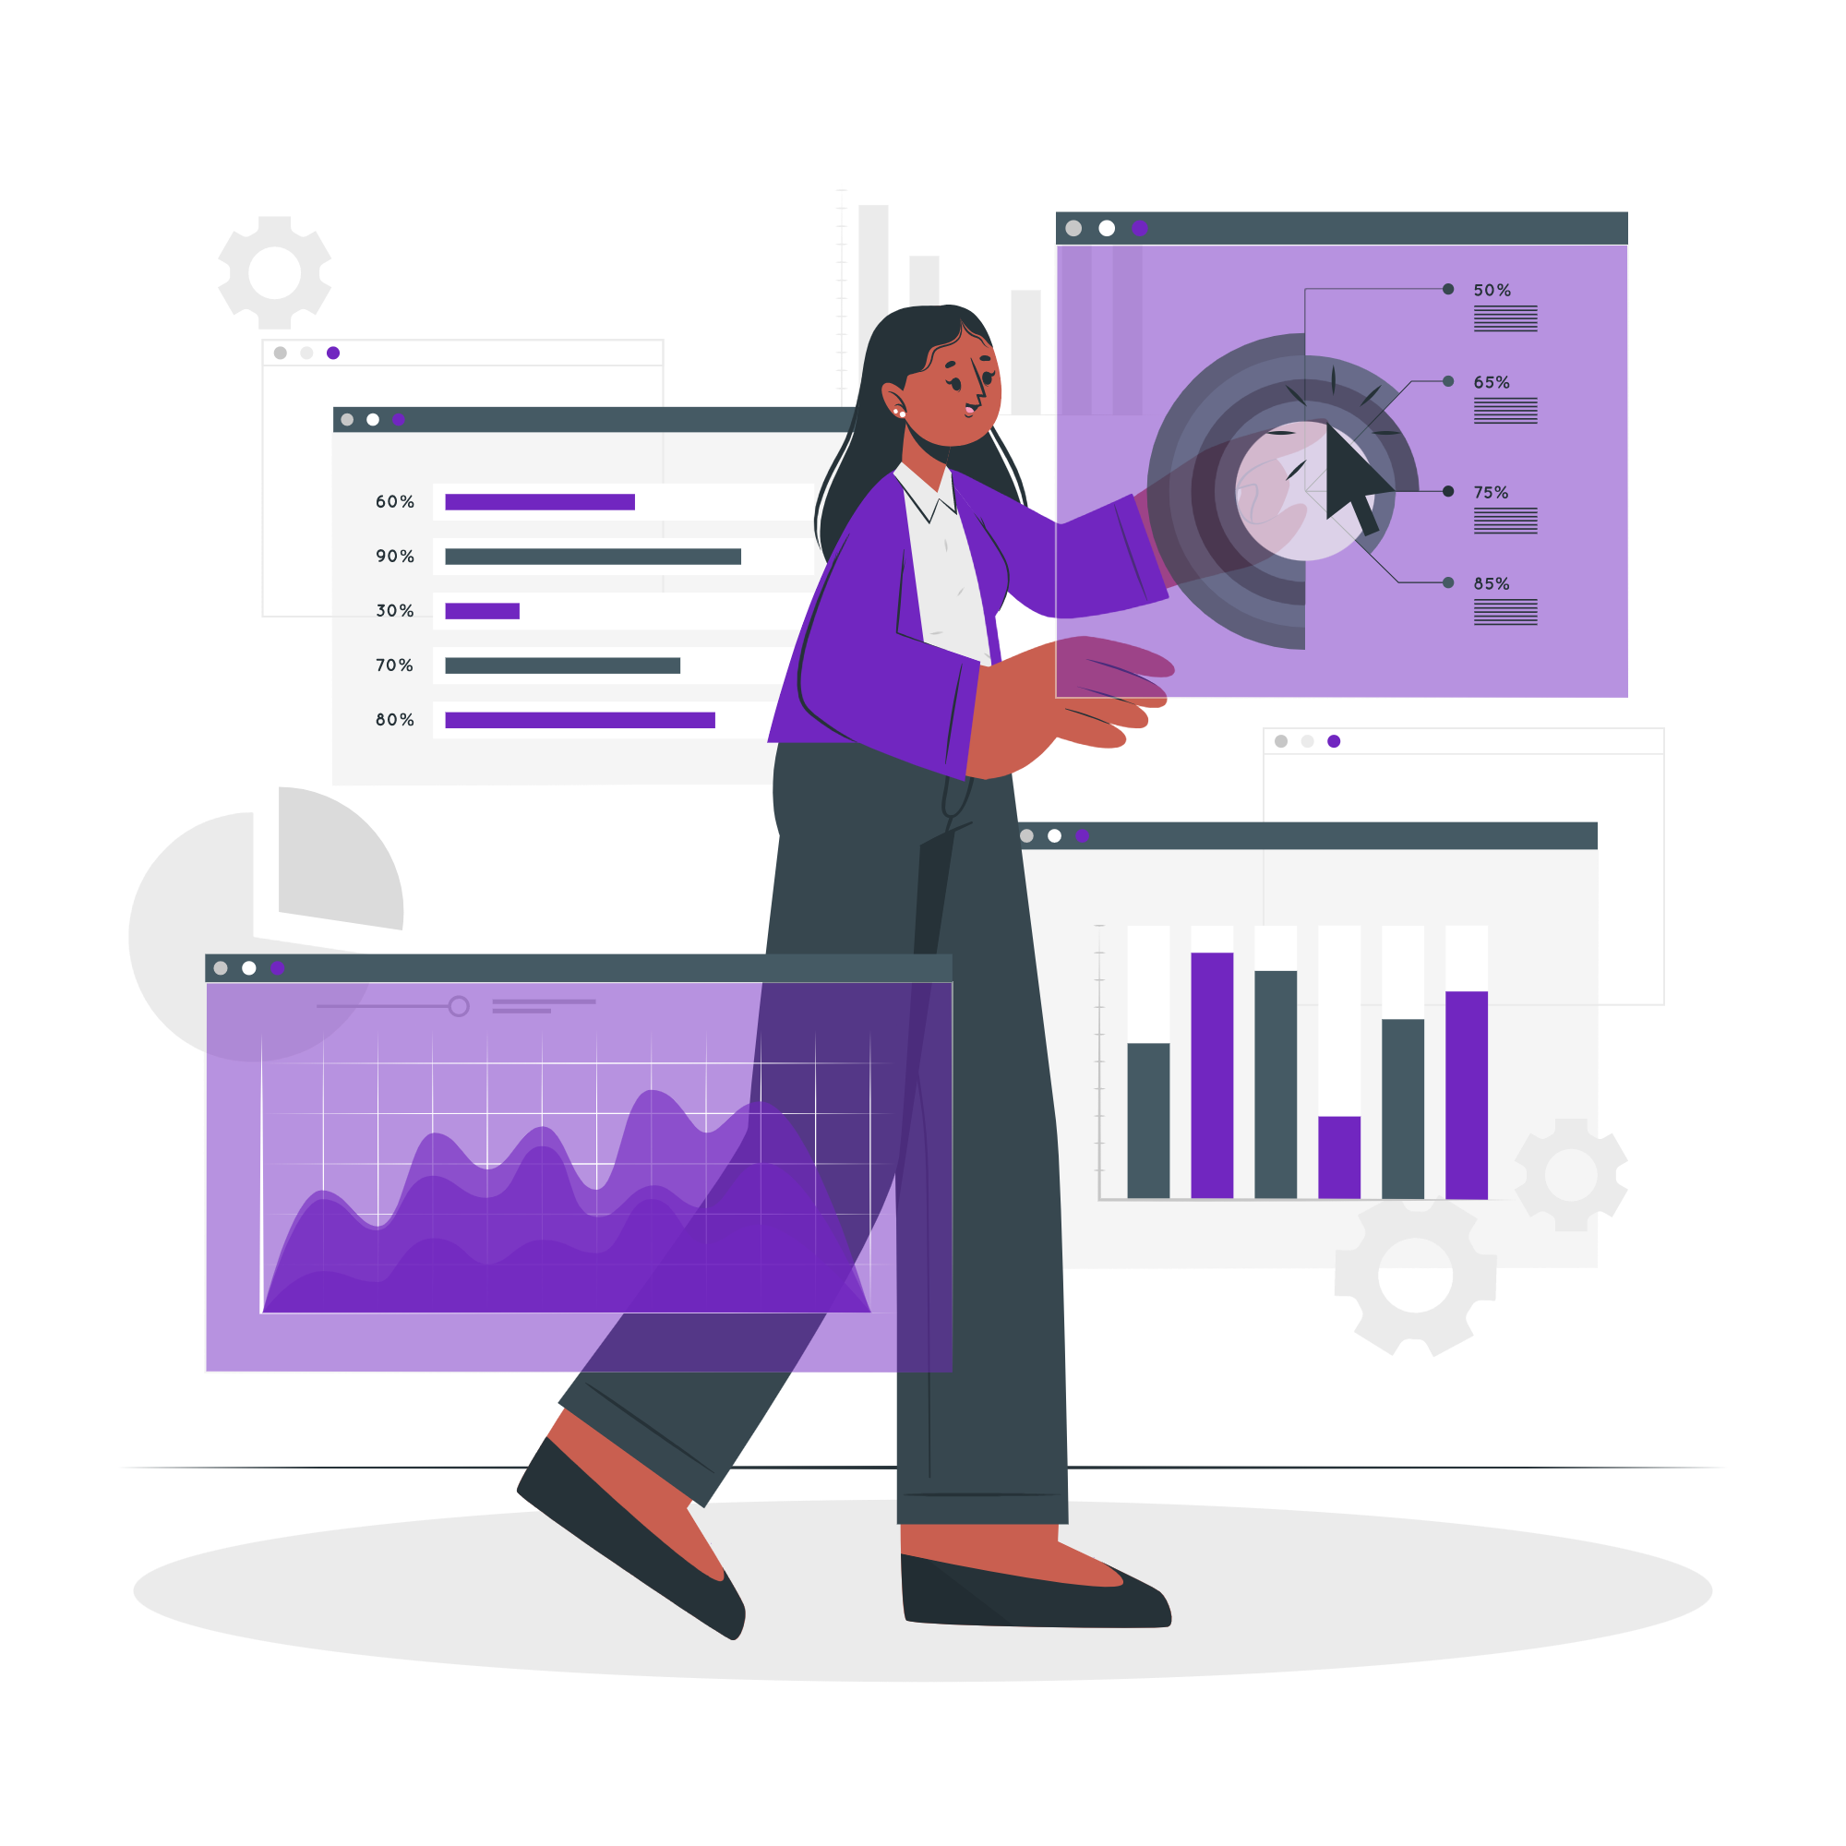

PEOPLE ANALYTICS
Overview
Principais Indicadores
% Turnover Ano Max
Contratações:
Massa Salarial:
Demissões:
Má contratações:
Headcount:
% Má Contratações:

Slide 3
PEOPLE ANALYTICS
Funcionários
Filtros
Análise Temporal
Por Escolaridade
Por Cargo
Por Faixa Etária
Por Gênero

Slide 4
PEOPLE ANALYTICS
Absenteísmo
% Absenteísmo
% Absenteísmo
Absenteísmo
Absenteísmo
Por Escolaridade
Por Cargo
Por Faixa Etária
Por Gênero

Slide 5
PEOPLE ANALYTICS
Horas Normais / Horas Extras
Filtros
Total Evento por Mês
Por Escolaridade
Por Cargo
Por Faixa Etária
Por Gênero

